Slide 1

Составление рассказа по картинке
«МБДОУ ДЕТСКИЙ
САД №5 Родничок комбинированного вида»
Воспитатели: Намзын Е.Д., Оюн А.В., Дабакай З.Ш.

Slide 2
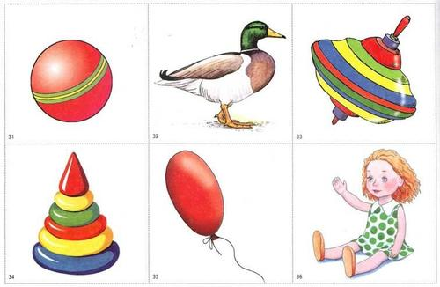
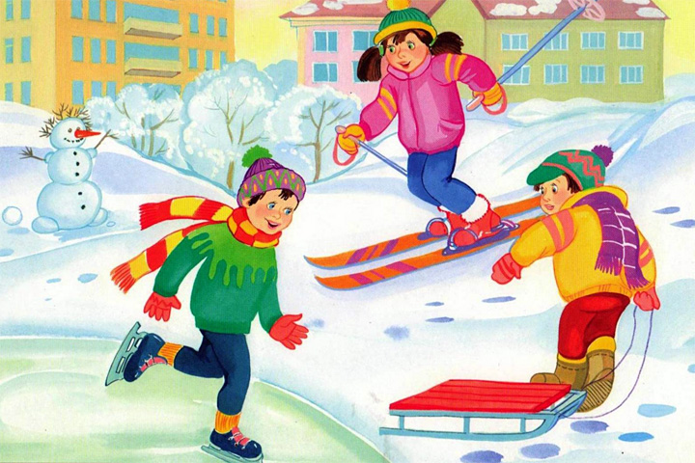
СЕРИИ КАРТИН, ИСПОЛЬЗУЕМЫЕ В ДЕТСКОМ САДУ:
Предметные картины - на них изображены один или несколько предметов без какого-либо сюжетного взаимодействия между ними (мебель, одежда, посуда, животные; «Лошадь с жеребенком», «Корова с теленком»
Сюжетные картины, где предметы и персонажи находятся в сюжетном взаимодействии друг с другом.

Slide 3
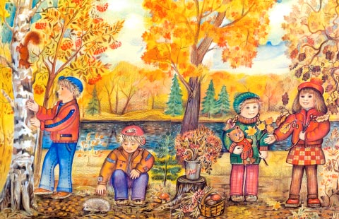
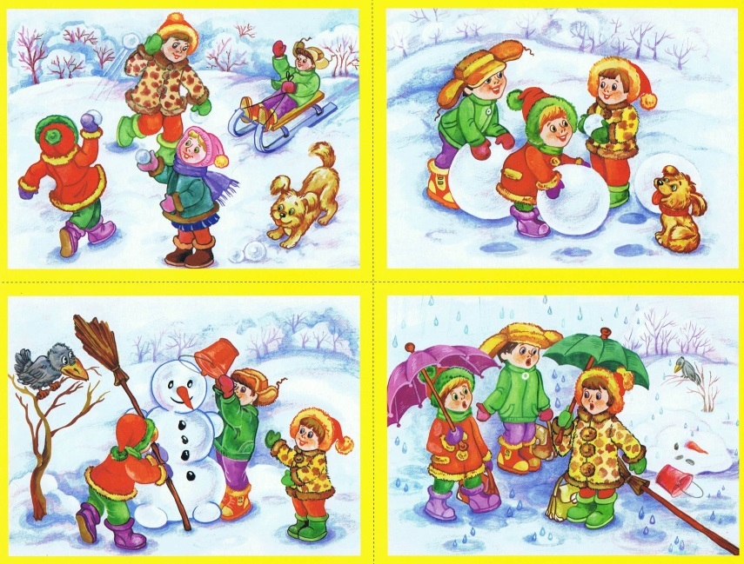
Виды рассказыванию по картине
1. Описание предметных картин – это связное последовательное описание изображенных на картине предметов или животных, их качеств, свойств, действий
2. Описание сюжетной картины – это описание изображенной на картине ситуации, не выходящей за пределы содержания картины.
Рассказ по последовательной сюжетной серии картин: ребенок рассказывает о содержании каждой сюжетной картинки из серии, связывая их в один рассказ.

